Slide 1
软件工程
李蕴
2018—2019（1）

Slide 2
主要讲授内容
第1章 绪论
第2章 软件生存周期与软件过程★
第3章 结构化分析与设计★
第4章 面向对象与UML
第5章 需求工程与需求分析★
第6章 面向对象分析★
第7章 面向对象设计★
第8章 编码与测试

Slide 3
课程属性
教材：《软件工程——原理、方法与应用》史济民 顾春华 郑红 编著 高等教育出版社
课时：
  理论：34学时（1~11周） 地点一教311/314
考试方式：待定
成绩计算方法：
  课程考试：70%
  平时成绩：30%

Slide 4
参考教材
1.《软件工程（原书第9版）》，（英 ）萨默维尔 著，程成等译 机械工业出版社。
2.《软件工程》张海藩著，清华大学出版社。
3. 《软件工程（第2版）》，齐治昌等著，高等教育出版社。

Slide 5
第一章 绪论
1.1软件和软件危机
1.2软件工程学的范畴
1.3软件工程的发展
传统软件工程、面向对象软件工程和基于构件的软件工程
1.4软件工程的应用

Slide 6
1.1.1 软件的概念
软件是能够完成预定功能和性能的可执行的计算机程序和使程序正常执行所需要的数据，加上描述程序的操作和使用的文档。
软件=程序+数据+文档。
程序是按事先设计的功能和性能要求执行的指令序列，即是为了解决某个特定问题而用程序设计语言描述的适合计算机处理的语句序列。
数据是使程序能正常操纵信息的数据结构。
文档是与程序开发，维护和使用有关的图文材料。

Slide 7
1.1.2软件的特征
人的心理的外在反映、思想意识的反映与实现。
软件开发不同于硬件设计
软件是一种逻辑实体，而不是具体的物理实体,因而它具有抽象性,无法直接看到软件的形态，必须通过运行、观察、分析、思考、判断才能了解软件的功能、性能及其他特性。硬件的设计成本只占整个产品成本的一部分，而软件开发的成本很难估算，通常占整个产品成本的大部分。

Slide 8
例如：微软开发的WINDOWXP费用统计超过制造一架飞机的成本；IBM 60年代 IBM360 费用达5亿。
软件的生产与硬件不同
在它的开发过程中没有明显的制造过程。
软件维护不同于硬件维修
在软件的运行和使用期间，没有硬件那样的机械磨损，老化问题。但为了适应硬件、系统环境以及需求的变化要不断的修改，同时不完善的维护活动又可能在软件中注入新的故障，导致软件质量“退化”。
为应用“量身订做”软件通用性差（补充）
与文学艺术作品相似的精神作品，“不可见性”（补充）

Slide 9
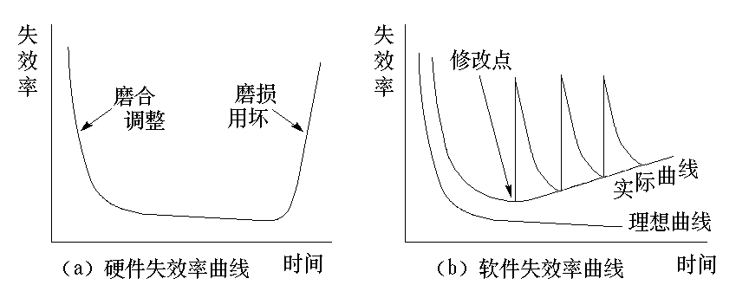
软件和硬件的失效率对比

Slide 10
1.1.3软件危机
（一）产生
（1）软件的规模越来越大，（美国阿波罗登月计划的软件1000万行；航天飞机软件4000万行）没有发明一种高效的开发方法，导致软件生产率低，交付期一拖再拖，最终交付的软件产品在质量上很难保证，特别是软件对开发者依赖非常强，走一个主力，使整个产品处于停止状态。
（2）软件维护费用急剧上升，直接威胁计算机应用的扩大。
（3）软件生产技术进步缓慢，是加剧软件危机的重要原因。

Slide 11
（4）软件的开发和运行常受到计算机系统的限制，对计算机系统有着不同程度的依赖性
（5）软件的开发至今尚未完全摆脱手工艺的开发方式
（6）软件本身是复杂的
    实际问题的复杂性
    程序逻辑结构的复杂性
（7）软件成本相当昂贵
（8）相当多的软件工作涉及到社会因素

Slide 12
1.1.3软件危机
（二）定义
在软件开发和维护过程中所存在一系列严重问题。（如：开发费用超出预算、完成时间拖期、软件可靠性往往随着规模的增长而下降，质量差。）
软件危机，即落后的软件生产方式无法满足迅速增长的计算机软件需求，从而导致软件开发与维护过程中出现一系列严重问题的现象。

Slide 13
（三）软件危机的主要表现形式
对软件开发成本和进度的估计不准确
用户对“已完成的”软件系统不满意
软件产品的质量往往靠不住
软件常常是不可维护的
软件通常没有适当的文档资料
软件成本在计算机系统中逐年上升
软件生产技术进步缓慢

Slide 14
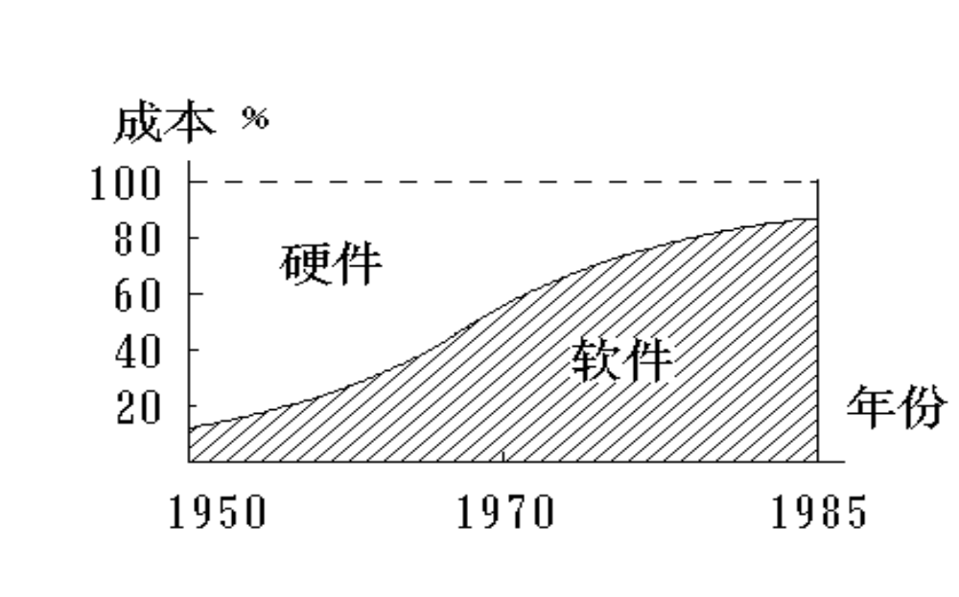
硬件/软件成本变化趋势

Slide 15
（四）软件危机的实例
美国IBM公司，1963-1966，开发IBM360的操作系统
5000人-年的工作量，最多时有1000人投入开发工作，写出源程序100万行
结果每个版本都有1000多个错误
据统计这个操作系统每次发行新版本都是从前一版本中找出1000个程序错误而修正的结果。
项目负责人Brooks总结教训时说：
“… …就像一只巨兽掉入泥潭，越是挣扎，陷得越深，最后无法逃脱灭顶的灾难。… …程序设计工作正像这样一个泥潭，… …一批批程序员被迫在泥潭中拼命挣扎，… …谁也没有料到问题竟会陷入这样的困境… …”

Slide 16
1.2软件工程学的范畴
软件工程是1968年北大西洋公约组织在联邦德国召开的一次会议上提出的。把在其他工程领域中行之有效的一些工程学知识运用到软件开发过程中来。从管理和技术两个方面研究如何更好地开发和维护计算机软件的设想。
宗旨：摆脱软件危机，谋求解决这一危机的方法。
中心思想：把软件当作一种工业产品，用工程的方法进行开发
目的：⑴按预期的进度、经费完成软件
⑵提高软件的生产率与可靠性
发展： 70年代 程序设计方法学
80年代 软件开发方法学
90年代 软件复用和软件构件技术

Slide 17
范畴：
软件开发方法学
软件开发技术
软件工具
软件工程环境
软件工程学
软件管理学
软件工程管理
软件经济学
软件度量学

Slide 18
1.2.1软件开发方法学
为软件开发提供“如何做某项工作”的技术指南
早期的程序设计
追求程序设计技巧和效率，程序员各行其是，无统一标准
结构化程序设计
三种基本程序结构，自顶向下、逐步细化的开发方法，形成“结构化分析”、“结构化设计”传统方法
面向对象的程序设计
引入对象、类、继承等概念，形成构件，达到软件复用的目的

Slide 19
1.2.2 软件工具
帮助开发和维护软件的软件
为软件工程方法提供了自动的或半自动的软件支撑环境 “工欲善其事，必先利其器”
编译程序、编辑程序、连接程序以及支持他们的计算机操作系统都属于软件工具
分析工具
设计工具
测试工具
维护工具

Slide 20
1.2.3 软件工程环境
Software Engineering Environment_SE²
^{方法与工具相结合，再加上配套的软、硬件支持就形成环境。}
硬件环境
  如客户/服务器(C/S)结构
操作系统环境
  批处理 分时系统 Unix系统
  Windows系统 网络环境
开发语言环境
  PowerBuilder Visual Studio.NET Java
数据库环境

Slide 21
客户机/服务器（Client/Server）
客户机/服务器（Client/Server）体系结构的模型是一个分布式系统模型，是基于资源不对等，且为实现共享而提出来的，是20世纪90年代成熟起来的技术，应用程序被模型化为一组由服务器提供的服务和一组使用这些服务的客户机。这个模型的主要组成部分：
  一组给其他子系统提供服务的单机服务器。
  一组向服务器请求服务的客户机。这些通常都是独立的子系统。在某个时间里，可能有多个客户机程序在并发运行。
  一个连接客户机和服务器的网络。原则上，这并不是必需的，因为客户机和服务器可以同时运行在同一台机器上。
客户机必须知道可用的服务器的名字及它们所提供的服务。反之，服务器没有必要知道客户机的身份以及到底有多少台客户机在运行。客户机通过远程调用来获取服务器提供的服务。服务器（后台）负责数据管理，客户机（前台）完成与用户的交互任务。
C/S 体系结构具有强大的数据操作和事务处理能力，模型思想简单，易于人们理解和接受。

Slide 22
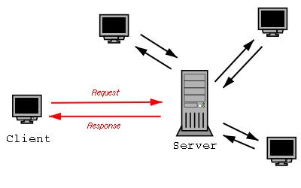
客户/服务器(C/S)结构

Slide 23
1.2.4软件工程管理
软件工程管理的目的，是为了按照进度及预算完成软件开发计划，实现预期的经济和社会效益。
成本估算
进度安排
人员组织
质量保证

Slide 24
软件工程面临的主要问题
遗留系统的挑战：现在运行的很多大型软件是许多年前开发的，维护和更新既要避免过多的支出，又要不断交付基本的业务服务。
多样性挑战：要求系统象基于网络的分布式系统一样运行而网络中包含不同类型的计算机和支持系统，必须开发出新技术，制作可靠的软件从而灵活应对这种多样性
交付上的挑战：在不损及系统质量的前提下，缩短大型、复杂系统繁荣移交时间。

Slide 25
1.3软件工程的发展
1.3.1 三种编程范型
过程式编程范型
程序=数据结构+算法
面向对象编程范型
程序=对象+消息
基于构件技术的编程范型
构件：标准化的对象类。

Slide 26
1.3.2 三代软件工程
传统的软件工程
以结构化的程序设计为基础
面向对象的软件工程
以面向对象的程序设计为基础
基于构件的软件工程
以软件复用为目标、领域工程为基础

Slide 27
传统的软件工程
采用结构化分析和结构化设计方法
主要贡献
  程序设计从“追求技巧与效率”到“清晰第一、效率第二”的转变，提高了程序易读性和可靠性
  促进软件生产的工业化、缓解了软件危机
主要问题
  结构分析设计的本质是功能分解，而用户需求的变化往往都是针对功能的，使得系统结构不稳定，修改和扩充较难。
  软件的可重用性较差。

Slide 28
面向对象的软件工程主要优点
与人类习惯的思维方法一致
稳定性好
  构造问题领域的对象模型，以对象为中心构造软件系统，稳定性好。
可重用性好
  通过封装实现独立性
  通过派生新类和继承机制实现重用
可维护性好
  易理解、易修改、易于测试、稳定性好

Slide 29
三代软件工程的简单比较
传统的软件工程
结构化分析-结构化设计-面向过程的编码-软件测试
面向对象的软件工程
OO分析与对象抽取-对象详细设计-面向对象的编码与测试
基于构件的软件工程
领域分析和测试计划定制-领域设计-建立可复用构件库-按“构件集成模型”查找与集成构件。

Slide 30
1.4软件工程的应用
中、小型程序
大型程序
1.4.2软件工程的成就与发展展望
令人兴奋的成就
今后发展的展望
第1周进度 作业：P15 1,3,4,6
以下幻灯片是补充内容，根据课堂情况而定是否补充以下内容?

Slide 31
按软件规模进行划分：
类别 参加人员数 研制期限 源程序行数
微型 （大都为个人软件） 1 1～4周 0.5k
小型（求解数值问题的科学计算程序、小型商业应用程序）
（按标准编写文档，系统进行复审）1 1～6月 1k～2k
中型：汇编、编译、小型管理系统、仓库系统、与其他有少量联系 2～5 1～2年 5k～50k
大型：大型编译程序、小型分时系统、数据库软件包、某些图形软件（与别的程序有联系） 5～20 2～3年 50k～100k
甚大型：长达百万行、大型操作系统和数据库系统、军事部门的指挥与控制系统 100～1000 4～5年 1M(=1000k)
极大型：数个甚大型子系统、空中交通管制系统、洲际导弹防御系统 2000～5000 5～10年 1M～10M

Slide 32
按软件工作方式划分：
  实时处理软件:指在事件或数据产生时，立即予以处理，并及时反馈信号，控制需要监测和控制的过程的软件。主要包括数据采集，分析，输出三部分，其处理时间是被严格限定的，如果在任何时间超出了这一限制，都将造成事故。
  分时软件:允许多个联机用户同时使用计算机。系统把处理机时间轮流分配给各联机用户，使各用户都感到只是自己在使用计算机的软件。
  交互式软件:能实现人机通信的软件。这类软件接收用户给出的信息，但在时间上没有严格的限定。这种工作方式给与用户很大的灵活性。近年来，终端设备更加普及，交互式软件到处可见。一个重要的问题日益显得突出，这就是用户界面设计。良好的用户界面设计将给用户带来极大的方便。
  批处理软件:把一组输入作业或一批数据以成批处理的方式一次运行，按顺序逐个处理完的软件。这是最传统的工作方式。

Slide 33
按软件服务对象的范围划分：
  项目软件: 也称定制软件，是受某个特定客户（或少数客户）的委托，由一个或多个软件开发机构在合同的约束下开发出来的软件。例如军用防空指挥系统、卫星控制系统的软件就属于这一类。这类项目软件中有的软件带有试验研究性质，项目完成后根据需要可能在此基础上做进一步开发。为取得客户的委托项目，软件开发机构的质量管理、技术实力、开发经验以及履行合同的信誉成为受到重视的问题。
  产品软件:是由软件开发机构开发出来直接提供给市场，或是为千百个用户服务的软件。这是一些服务于多个目的及多个用户的软件。例如，文字处理软件、文本处理软件、财务处理软件、人事管理软件等。由于要参与市场竞争，其功能、使用性能以及培训和售后服务显得尤为重要。

Slide 34
按使用的频度进行划分：
  一次使用:有的软件开发出来仅供一次使用。例如用于人口普查、工业普查的软件。由于若干年才进行一次普查，前些年开发的软件在若干年以后很难适用。
  频繁使用:有的统计资料或试验数据需按年度做统计分析，相应的软件每年运行一次。另外有些问题，需要每天及时进行数据处理，如天气预报。这类软件具有较高的使用频度。显然，开发不同使用频度的软件，有不同的要求，不可一律看待。

Slide 35
按软件失效的影响进行划分：工作在不同领域的软件，适应其不同的需求，在运行中对可靠性也有不同的要求。
  高可靠性软件:有的软件一旦失效。可能酿成灾难性后果，其严重损失难以挽回。例如控制载人飞行物的软件，如果不能正常工作，可能以人的生命为代价。
  一般可靠性软件:有的软件如果在工作中出现了故障，造成软件失效，可能给软件整个系统带来的影响不大。例如可能带来一些不便，却能勉强工作。

Slide 36
软件工程的成就与局限
采用软件工程的方法缓解了软件危机
“没有银弹”_(No Silver Bullet)
软件复用是软件工程的下一次突破

Slide 37
形式化方法与非形式化 方法
形式化方法是一种基于数学的开发技术，主要采用数学的方法来描述系统的性质，如程序变换和程序验证等。
非形式化方法主要运用文本、图、表与符号来描述系统的模型，如结构化设计、面向对象设计等。

Slide 38
案例1
Ariane5 的嵌入式软件， Ariane5是属于航天局ESA 的航天火箭，1996.6.4 ， Ariane5 在首航中，发射成功且飞行了大约40秒，接着偏离轨道。在Ariane 地面控制的指引下，远程控制销毁了火箭，销毁这个没有投保载的四棵卫星来说也是损失，这次灾难的代价是50亿美元。法国和其他地方都出了标题新闻，一份法国自由报载头版把它称为“370亿法郎的焰火表演”。

Slide 39
案例2
导航计算机错误导致飞机失事
泛美航空公司称单字母代码是喷气机撞在哥伦比亚山的原因。
1995.12 在哥伦比亚失事的泛美航空公司喷气飞机的机长输入一条不正确的单字母计算机指令，而正是这条指令使飞机撞在山上，这次失事致使机上163人中除4人生还外，其余全部丧生。

Slide 40
一直听说着“没有银弹”，也知道它的意思－－出自计算机科学家布鲁克斯《没有银弹》一书,意思是：“没有一种单纯的技术或管理上的进步，能够独立地承诺在10年内大幅度地提高软件的生产率、可靠性和简洁性”。
但为什么说不能大幅度的提高软件的生产力为”没有银弹“呢？
原来“布鲁克斯用形象的譬喻来论述软件工程中存在的“陷阱”——“在所有恐怖民间传说的妖怪中，最可怕的是人狼，因为它们可以完全出乎意料地从熟悉的面孔变成可怕的怪物”，而“大家熟悉的软件项目具有一些人狼的特性（至少在非技术经理看来），常常看似简单明了的东西，却有可能变成一个落后进度、超出预算、存在大量缺陷的怪物”。惊悚故事里，人们只有用银弹（银质子弹）才能消灭人狼，而布鲁克斯认为，在软件工程中，“没有银弹”，没有一种能够遏制软件向“怪物”变异、同时还可大幅提升开发效率和产品质量的武器。”

